Slide 1

대표적인 분할정복 알고리즘
학습목표
  재귀호출이라는 개념 자체를 명확히 이해한다.
  재귀 호출함수의 내부구조를 이해한다.
  재귀호출에 내재하는 효율성에 대해 이해한다.

Slide 2
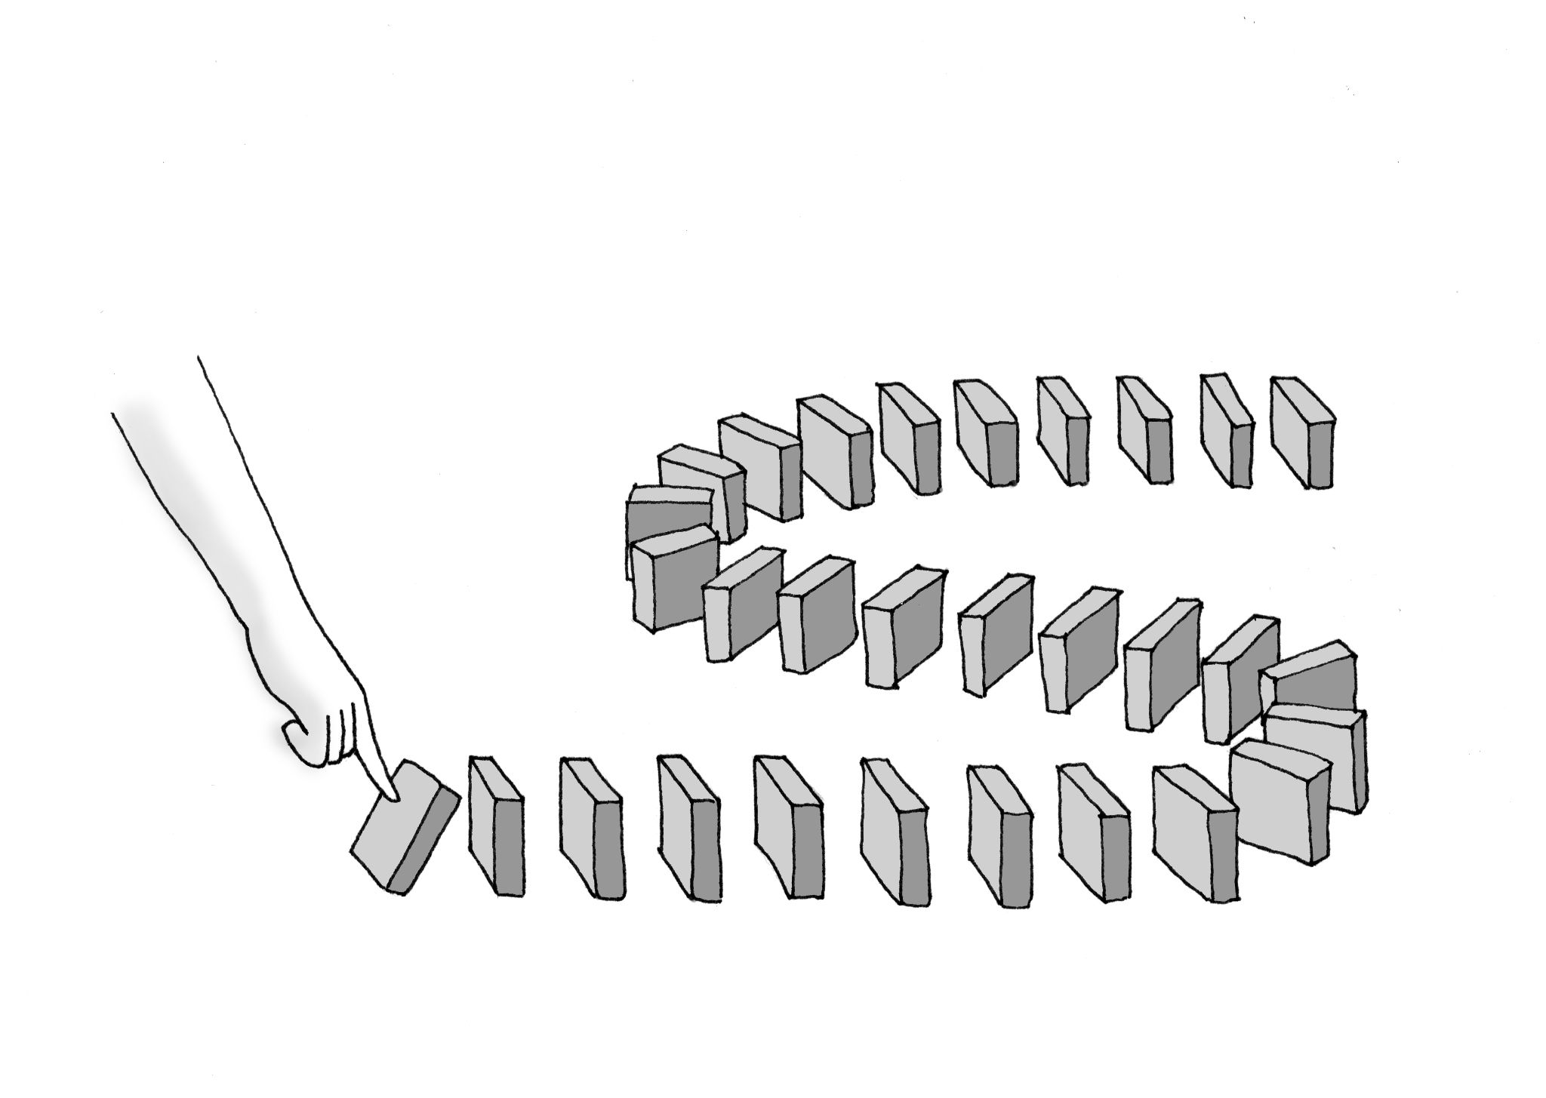
상징적 의미 - 도미노
도미노
1

Slide 3
도미노
100번째 것이 반드시 쓰러진다는 사실을 증명하라.
수학적 귀납법(Mathematical Induction)
  처음 것(K=1)은 반드시 쓰러진다.
  K 번째 막대가 쓰러지면 (K+1)번째 막대도 반드시 쓰러진다.
재귀적 알고리즘(Recursive Algorithm)
  수학적 귀납법의 순서를 역순으로 적용
  99번째 것이 쓰러지면 인접한 100번째 것이 쓰러지니, 99번째 것이 반드시 쓰러진다는 사실을 증명하라.
  98번째 것이 쓰러지면 인접한 99번째 것이 쓰러지니, 98번째 것이 반드시 쓰러진다는 사실을 증명하라.
  …
  처음 것이 반드시 쓰러진다는 사실을 증명하라.
  그건 직접 밀었기 때문에 반드시 쓰러진다.

Slide 4
재귀호출
분할정복
  문제의 크기 N
  큰 문제를 작은 문제로 환원
  작은 문제 역시 큰 문제와 유사함
아주 작은 문제
  직접 해결할 정도로 작아짐
  베이스 케이스(디제너릿 케이스)

Slide 5
이진탐색
BinarySearch(SearchRange) 괄호 안은 탐색범위
{ if (One Page) 베이스 케이스
Scan Until Found;
else
{ Unfold the Middle Page; 가운데 펼침
Determine Which Half; 전반부, 후반부 판단
if First Half
BinarySearch(First Half); 전반부 재귀호출
else BinarySearch(Second Half); 후반부 재귀호출
}
}
문제 크기 감소: N, N/2, N/4, …., 1
재귀호출은 반드시 베이스 케이스에 도달해야 함

Slide 6
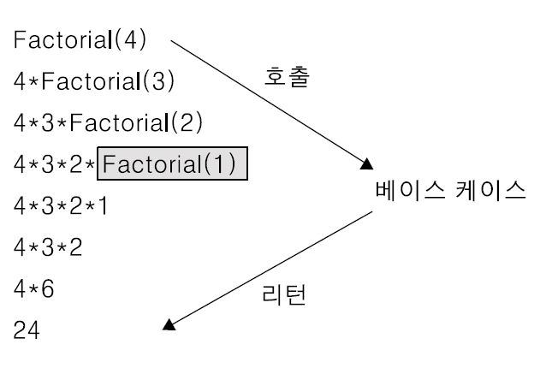
재귀적 팩토리얼
n! = n • (n-1) • (n-2) • ... • 1 (단, 1! = 0! = 1)
int Factorial(int n)
{ if (n = = 1)
return 1;
else
return(n * Factorial(n-1));
}
[그림 4-3] 재귀호출의 들어가기와 나오기

Slide 7
활성화 레코드
int Factorial(int n)
{ if (n = = 1)
return 1;
else
return(n * Factorial(n-1));
}
Stack Expands ⇨
Parm. n = 4 Ret. Val = ? | ⇨ | Parm. n = 3 Ret. Val = ? | ⇨ | Parm. n = 2 Ret. Val = ? | ⇨ | Parm. n = 1 Ret. Val = ?
 |  |  |  |  |  | ⇩
Parm. n = 4 Ret. Val = 4 * 6 | ⇦ | Parm. n = 3 Ret. Val = 3 * 2 | ⇦ | Parm. n = 2 Ret. Val = 2 * 1 | ⇦ | Parm. n = 1 Ret. Val = 1
Stack Shrinks
[그림 4-2] 재귀호출에 따른 활성화 레코드

Slide 8
문자열 뒤집기 I
void Reverse(char S[ ], int Size)
{ if (Size = = 0)
return; 호출함수로 되돌아감
else
{ printf("%c", S[Size-1]); 마지막 문자를 쓰기
Reverse(S, Size-1); 재귀호출
}
}
마지막 문자를 먼저 제거
  문자열 “PET”에 대해서 추적해 보라.

Slide 9
문자열 뒤집기 II
void Reverse(char S[ ], int First, int Last)
{ if (First > Last)
return;
else
{ printf("%c", S[First]);
Reverse(S, First+1, Last);
}
}
첫 문자를 먼저 제거
  위 코드는 제대로 돌지 않음
  어떻게 고쳐야 하는가

Slide 10
문자열 뒤집기 II
void Reverse(char S[ ], int First, int Last)
{ if (First > Last)
return;
else
{ Reverse(S, First+1, Last);
printf("%c", S[First]);
}
First = 0 Last = 3 Reverse(S, 1, 3) |  | First = 1 Last = 3 Reverse(S, 2, 3) | ⇨ | First = 2 Last = 3 Reverse(S, 3, 3) | ⇨ | First = 3 Last = 3 Reverse(S, 4, 3) | ⇨ | First = 4 Last = 3
 |  |  |  |  |  |  |  | ⇩
First = 0 Last = 3 printf(S[0]) |  | First = 1 Last = 3 printf(S[1]) | ⇦ | First = 2 Last = 3 printf(S[2]) | ⇦ | First = 3 Last = 3 printf(S[3]) | ⇦ | First = 4 Fast = 3 return
[그림 4-4] 문자열 뒤집기의 활성화 레코드

Slide 11
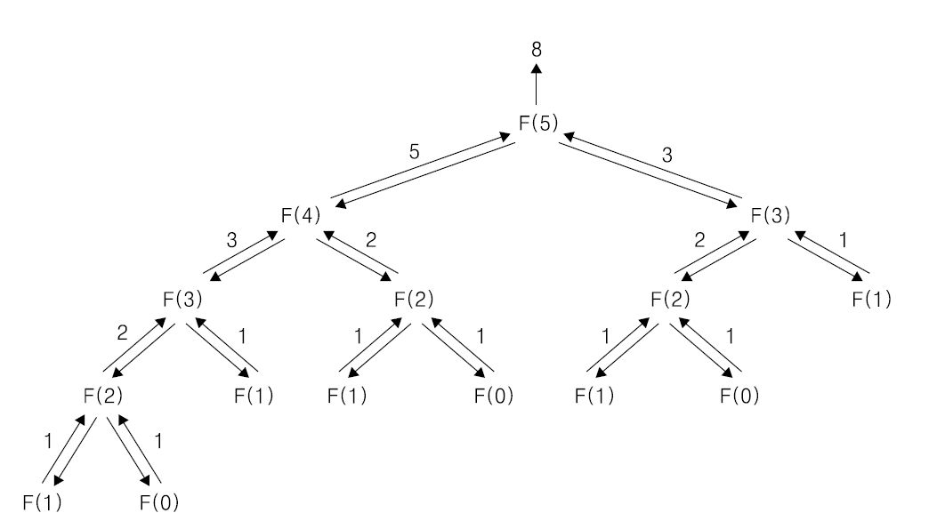
피보나치 수열
F(n) = F(n-1) + F(n-2) (단, F(0) = 0, F(1) = 1)
int Fibonacci(int n)
{ if (n < 2) // 베이스 케이스
return 1; // F(0) = F(1) = 1
else
return (Fibonacci(n-1) + Fibonacci(n-2)); // 재귀호출
}
[그림 4-5] 피보나치 수열의 재귀호출

Slide 12
재귀함수 작성
Step 1
  더 작은 문제로 표시할 수 있는지 시도
    문제 크기를 하나씩 줄이는 방법
    반으로 줄이는 방법
    다른 여러 개의 작은 문제의 조합으로 표시하는 방법
  문제 크기 파라미터 N을 확인
Step 2
  문제를 직접 풀 수 있는 것이 어떤 경우인지, 즉, 베이스 케이스를 확인
Step 3
  N이 줄어서 반드시 베이스 케이스를 만나는지 확인
  N이 양수인지 음수인지, 짝수인지 홀수인지, 또는 부동소수인지 정수인지 모든 경우에 대해 모두 검증.
Step 4
  베이스 케이스와 베이스 케이스가 아닌 경우를 나누어서 코드를 작성

Slide 13
재귀호출의 효율성
활성화 레코드의 비효율
  공간적 비효율(저장공간)
  시간적 비효율(저장, 복원에 걸리는 시간)
  가능하다면 반복문으로 대치하는 것이 유리

Slide 14
재귀호출의 반복문 변환
int Factorial(int n) 팩토리얼
{ int product = 1; 곱셈의 결과 값을 초기화
for (int i = 1; i <= n; i++) 1부터 n까지
product *= i; 계속 곱해서 저장
return product; 결과를 리턴
}
void Reverse(char S[ ], int Size) 문자열 뒤집기
{ while (Size > 0) 한 글자라도 남아 있을 때까지
{ printf("%c", S[Size-1]); 일단 마지막 문자를 찍고
--Size; 문자열 마지막을 한 칸 앞으로
}
}
int Fibonacci(int n) 피보나치 수열
{ int A[Max]; 배열 크기를 n보다 크게 잡음
F[0] = 1; F[1] = 1; 수열의 처음 두 숫자 초기화
for (int i = 2; i <= n; i++) F[2]부터 n까지
F[i] = F[i-2] + F[i-1]; 앞에서 뒤로 채워나감
return (F[i]); 배열의 마지막 요소를 돌려줌
}

Slide 15
꼬리재귀
재귀호출 명령이 함수 마지막에 위치
  되돌아올 때 할 일이 없는 재귀호출
  새로운 활성화 레코드 공간을 만들지 않고 이전 공간 재사용
  return (N * Factorial(N-1)); 는 꼬리재귀 아님
  Factorial(N-1) 결과가 리턴 되면 거기에 N을 곱하는 일이 남아 있음.
꼬리 재귀를 사용한 팩토리얼
  int Factorial(int n, int a)
  { if (n = = 0)
  return a; // a에 결과 값이 축적됨
  else
  return Factorial(n-1, n*a); // 꼬리 재귀
  }

